Slide 3
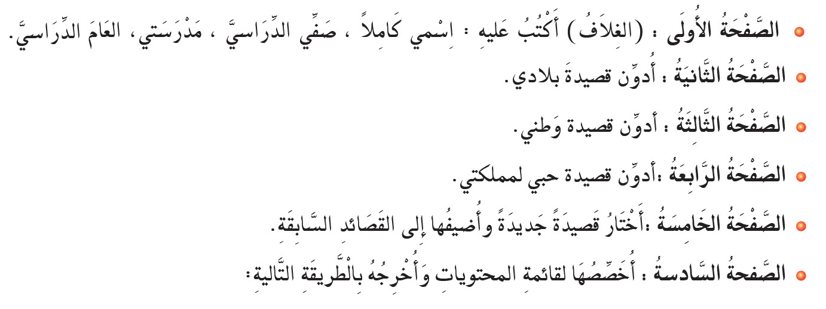

Slide 7
عمل المهندسون خرائط الأبنية إلا خريطةً واحدةً .
انصرف الأطباء إلى منازلهم إلا الطبيبَ المناوب .
تصدق الطفل بنقوده على المحتاج إلا ريالاً .
اشترك الأصدقاء في الرحلة المدرسية إلا حسامًا .
حضر المدعوات الحفل إلا واحدةً .

Slide 8
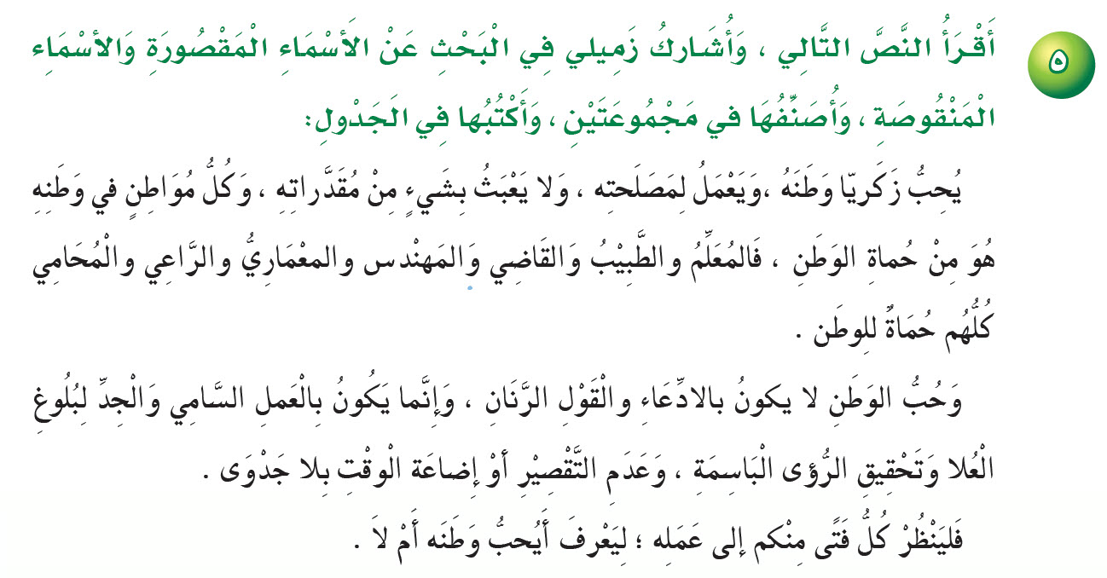
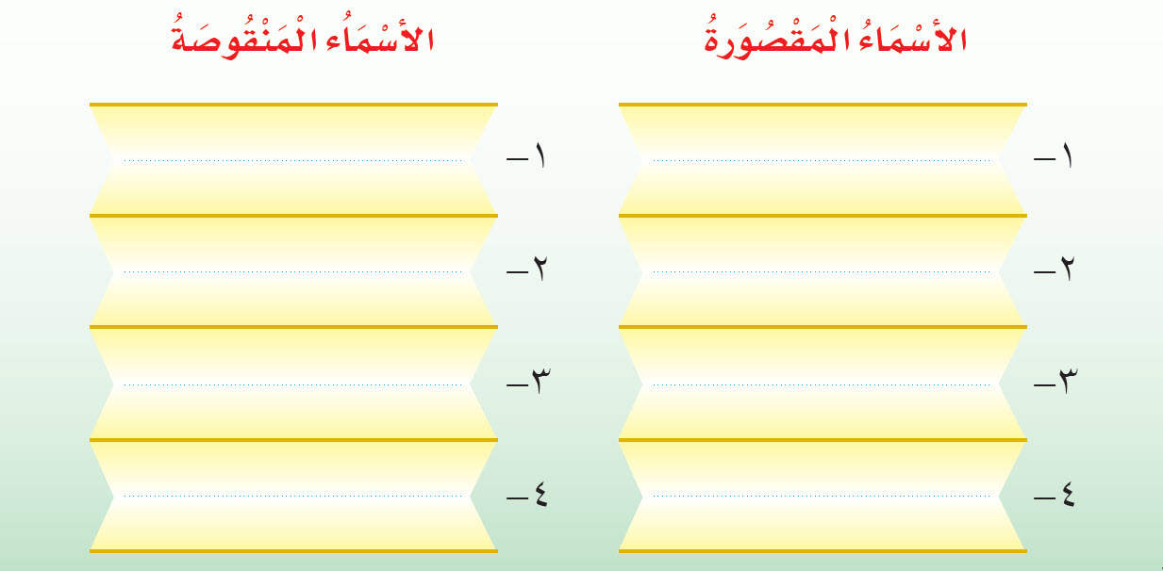
القاضي
العلا
المعماري
الرؤى
الراعي
جدوى
المحامي
فتى

Slide 10
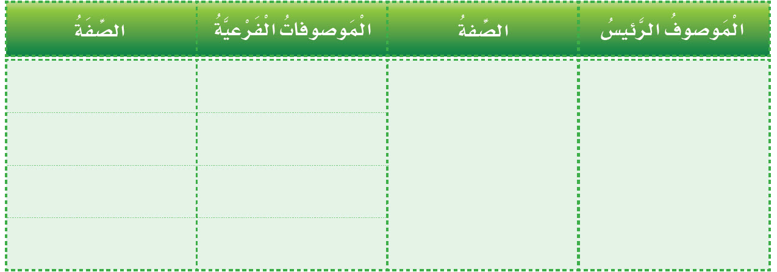
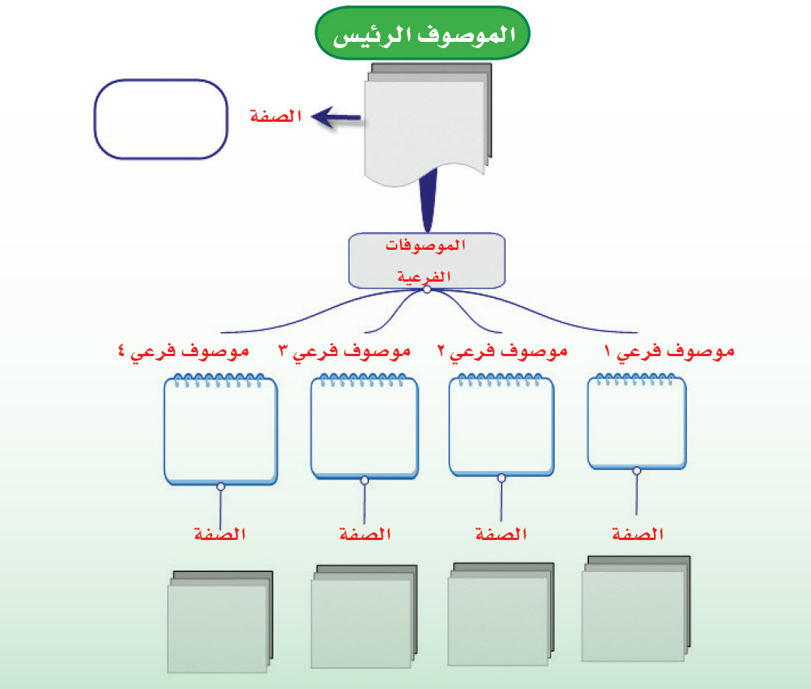

Slide 11
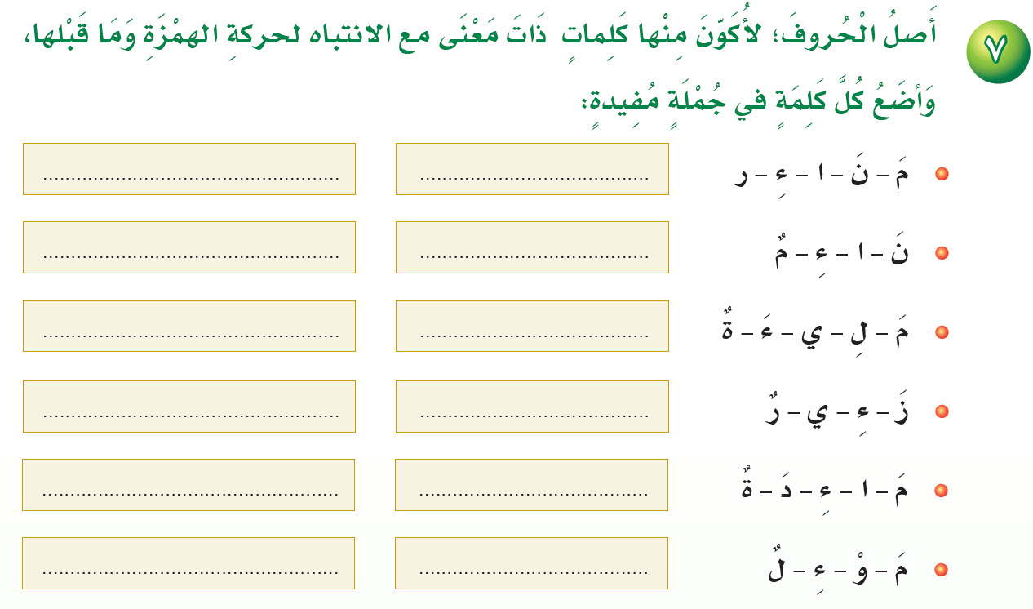
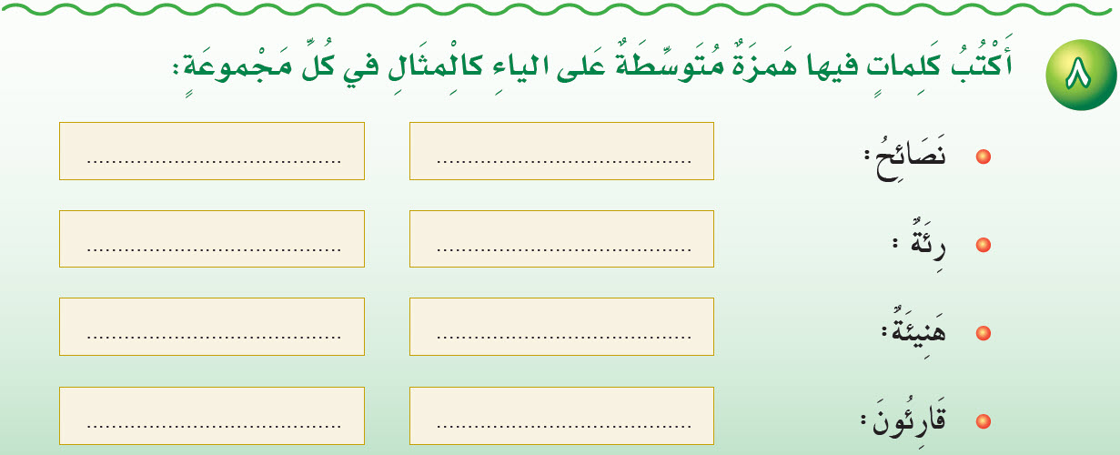
هذه منائر المسجد .
منائر
شاهدت طفلاً نائم .
نائم
الكتب مليئة بالعلم .
مليئة
زئير الأسد مخيف .
زئير
أكلنا من مائدة منوعة .
مائدة
وطني موئل العزة .
موئل
صنائع
مدائن
سيئة
فئة
بيئة
مليئة
سيئون
ناشئون

Slide 12
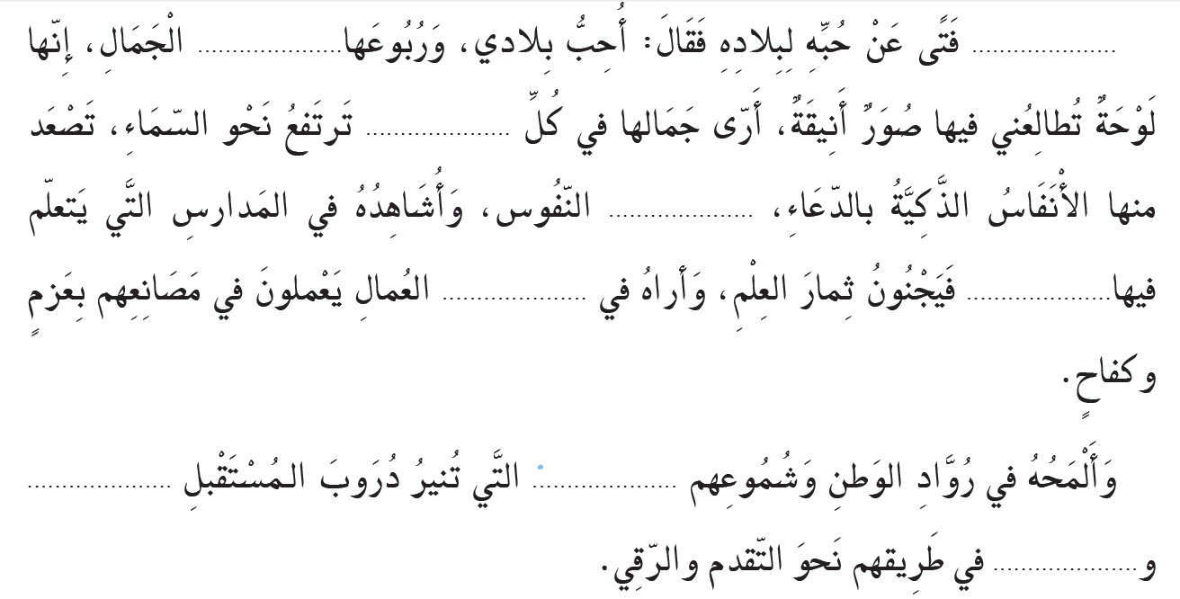

Slide 15
أحلامي
أغلى
في فؤادي
جاوزت
وطن
لكل المسلمين
رمزاً
منع
مهبط
تهفو
السكينة
تغشاك
يا شوق
المحب
خطب
روحي
المسلمين
إنما
في كل شبر من
ذخـراً
علاك

Slide 16
الكسرة
كـل
الكسرة
بمعامله
الكسرة
ـالواجهات
أخيك
مدينتين
المتطوعين
أبيك

Slide 17
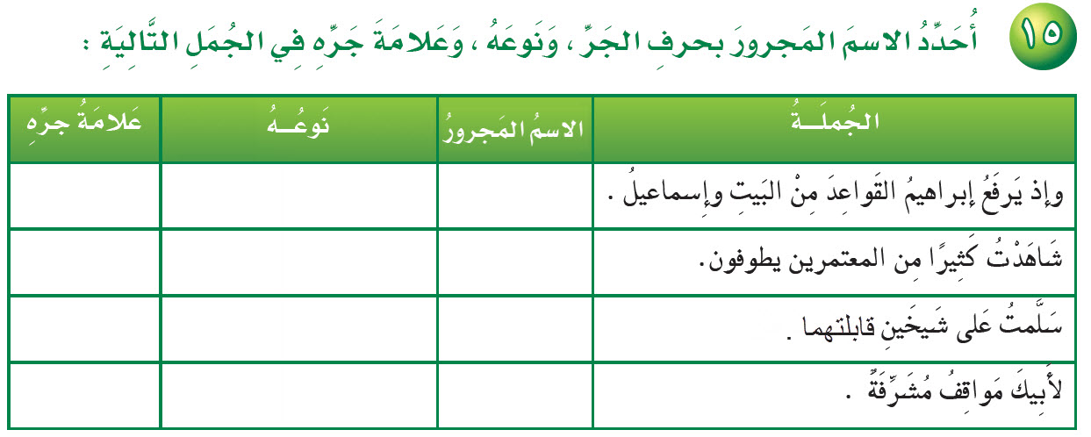
الكسرة
مفرد
البيت
الياء
جمع مذكر سالم
المعتمرين
الياء
مثنى
شيخين
الياء
من الأسماء الخمسة
أبيك
تخرجت من جامعات المملكة .
تهتم الدولة بالجنود .
للمهندسين قيمة في مجتمعنا .
أمسك القائد بالجنديين الشجاعين

Slide 18
حب الوطن من الإيمان .
حب الوطن ليس في الشعارات .
بعض المواطنين مقصر في حق الوطن .

Slide 19
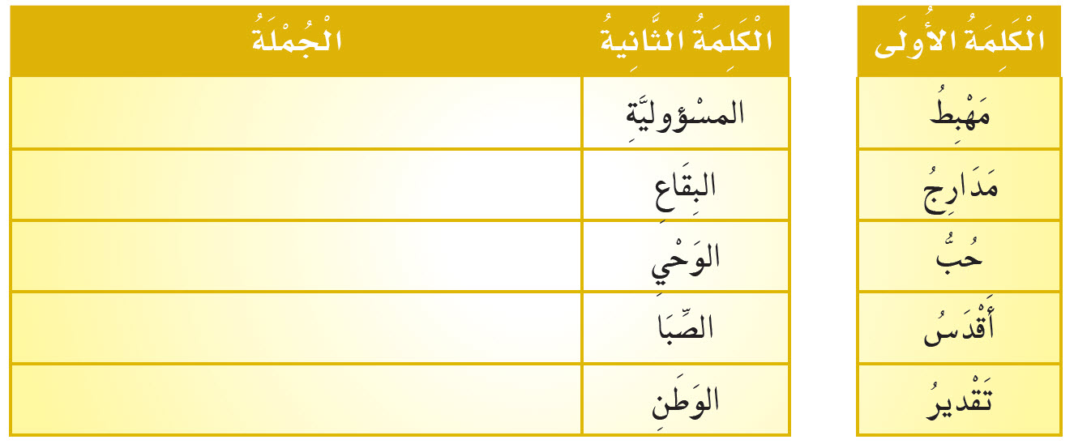
مكة مهبط الوحي .
عشت في وطني مدارج الصبا .
حب الوطن من الإيمان .
مكة والمدينة أقدس البقاع .
العبث بالوطن يفتقد لتقدير المسؤولية .

Slide 20
المكان الذي أعيش فيه .
الشوق للوطن .
تولي المسؤولية .
استرجاع الماضي .

Slide 21
الشوق
المعطاء
مرآة بلده
الحنين
الشعور
واحة الأمن
بسط الوجه
مهد أحلامي
دوحة الوئام

Slide 28
لعل الأمطار تنهمر على المزروعات .
لعل السائقين ملتزمون بنظام و آداب السير .
لعل الأطفال محققين لأمانيهم في مستقبل أيامهم .

Slide 29
ليت تلاميذ المدرسة حصلوا على المركز الأول .
ليت الأطفال سالمون من الإصابة بالأمراض المعدية.
ليت الإخاء والسلام منتشر بين شعوب الأرض .

Slide 31
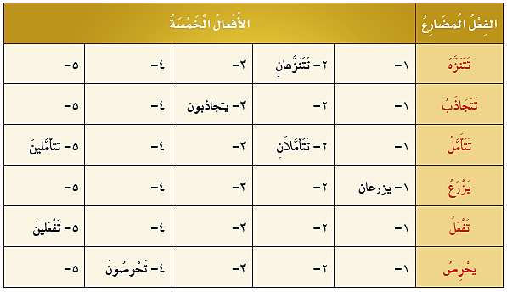
تتنزهين
تتنزهون
يتنزهون
يتنزهان
تتجاذبين
تتجاذبون
تتجاذبان
يتجاذبان
تتأملون
يتأملون
يتأملان
تزرعين
تزرعون
يزرعون
تزرعان
تفعلون
يفعلون
تفعلان
يفعلان
تحرصين
يحرصون
تحرصان
يحرصان

Slide 32
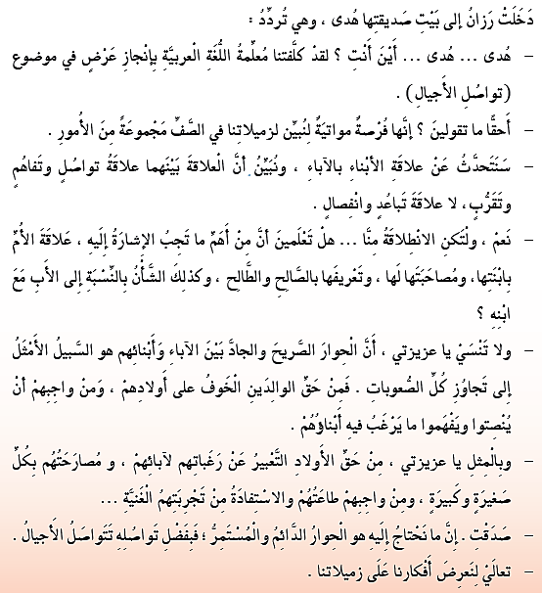

Slide 33
تكليف معلمة اللغة العربية لرازان بإنجاز عرض
تواصل الأجيال .
رزان
هدى
عرض فكرتهما على زميلاتهما وبيان فضل الحوار
وفضله بتواصل الأجيال .

Slide 34
مقروءة في بلادنا .
موبوءة
مبدوءة
مخبوءة
تتضاءل
بذاءة
عباءةً
ساءت

Slide 41
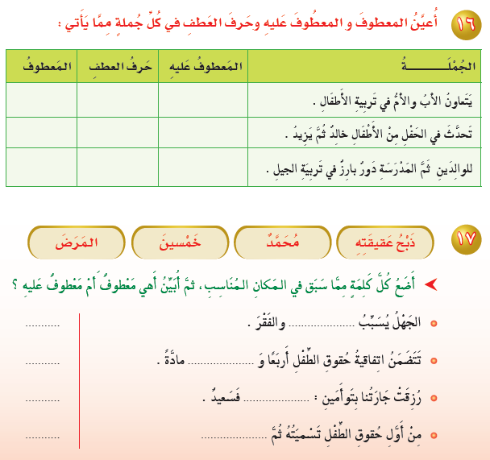
الأم
و
الأب
يزيد
ثم
خالد
المدرسة
ثم
للوالدين
معطوفاً عليه
المرض
معطوفاً
خمسين
معطوفاً عليه
محمد
معطوفاً
ذبح عقيقته

Slide 42
المعلمون
التلميذتين
أخوك
المعلمات
أخي و أخوك في فصل واحد .
خرج من الفصل محمد فخالد .
تحدث الطفل إلى اخوته و أبيه .

Slide 43
المعلمون
الفتياتِ
مدرستين
أبوك
نربي أطفالنا على الأمانةِ والصدقِ .
في الإذاعة الصباحية قرأت الحديثَ فالقصيدةَ.
الغذاءُ و الرياضةُ مفيدان للأطفال .

Slide 44
تهتم الجمعية الخيرية بكفالة الأيتام .
بداية التعليم من سن الطفولة .
أتذكر أصدقائي في زمن الصبا فأشتاق لهم .
تهتم الأسر بتأديب الطفولة .

Slide 45
يتفاءل
الكامنة
عامة
الابتسامة
الجنسية
نركض
الوضوء
نضحك
نرقص
نشدو
البطاقة الشخصية
نقدم النصيحة
جواز السفر
الصلاة

Slide 46
عَصَبُ
الأُفُق
الصِّبا
هُوِيـِّة

Slide 53
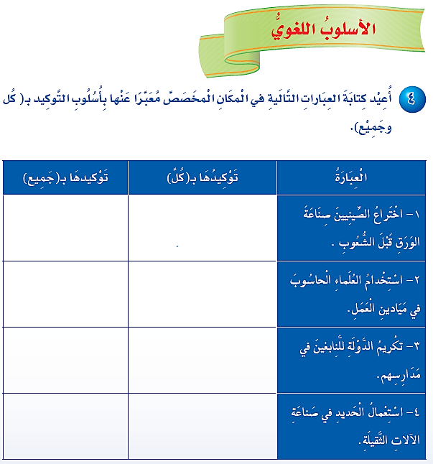
عرف الصينيون صناعة الورق
قبل جميع الشعوب .
عرف الصينيون صناعة الورق
قبل كل الشعوب .
استخدم العلماء الحاسوب في
جميع ميادين العمل.
استخدم العلماء الحاسوب في
كل ميادين العمل .
تكرم الدولة النابغين في
جميع المدارس.
تكرم الدولة النابغين في كل
المدارس .
نستعمل الحديد في صناعة
جميع الآلات الثقيلة.
نستعمل الحديد في صناعة كل
الآلات الثقيلة .

Slide 55
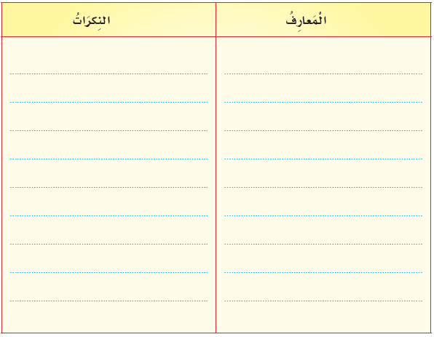

Slide 59
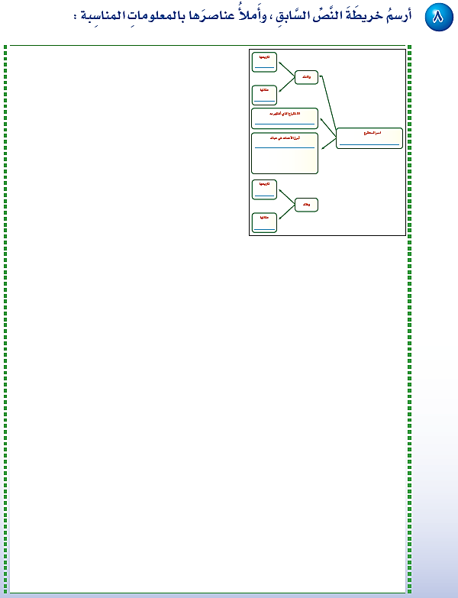

Slide 60
آمال
آفاق
الكآبة
آثار
آمنة
آبار
مآذن
آب
آليت
آثام
مآرب
ظمآن
آجال
آثره
آسف

Slide 66
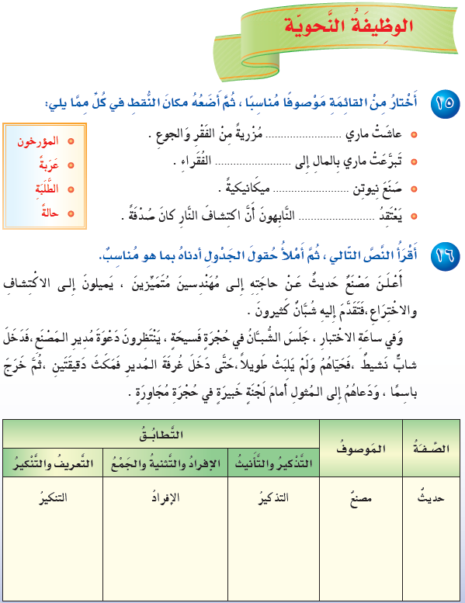
حـالـة
الطلبة
عربة
المؤرخون
التنكير
الجمع
التذكير
مهندسين
متميزين
التنكير
الجمع
التذكير
شبان
كثيرون
التنكير
الإفراد
التأنيث
حجرة
فسيحة
التنكير
الإفراد
التذكير
شاب
نشيط
التنكير
الإفراد
التأنيث
لجنة
خبيرة
التنكير
الإفراد
التأنيث
حجرة
مجاورة

Slide 67
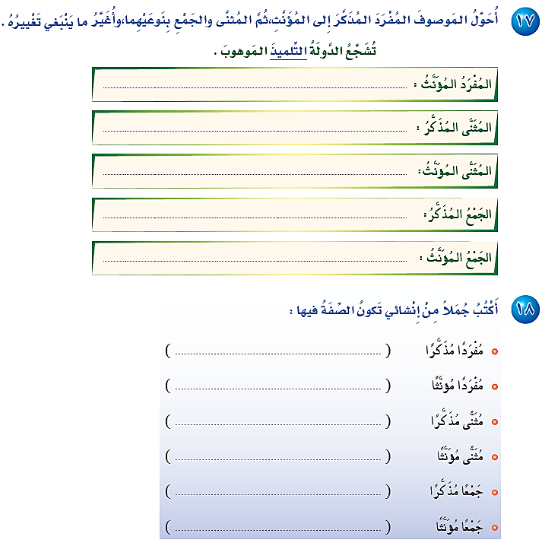
تشجع الدولة التلميذة الموهوبة .
تشجع الدولة التلميذان الموهوبان .
تشجع الدولة التلميذتان الموهوبتان .
تشجع الدولة التلاميذ الموهوبون .
تشجع الدولة التلميذات الموهوبات .
قرأ التلميذ كتاباً واحداً .
اشترى أبي سيارةً جديدةً .
سجل اللاعب هدفين رائعين .
استمعت إلى قصتين جميلتين .
تخرج من الجامعة مهندسون كثيرون .
وزعت المديرة الجوائز على الطالبات المتفوقات.

Slide 68
رغب روبرت كوخ أن يكون الطبيب الخاص لإحدى البواخر .
ابتعثت الدولة الشابين الماهرين .
نبغ الأطباء العرب قبل غيرهم .
المسلمون
المخلصين
السعوديةُ

Slide 69
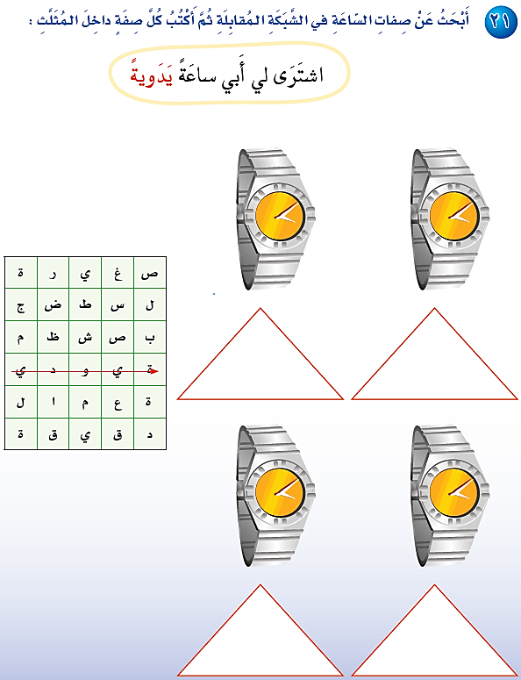
صغيرة
يدوية
دقيقة
لامعة

Slide 70
تعلمت في المدرسة الدورة الدموية .
نجح المخترعان في عملهما .
محمد تحققت آماله بعد نجاحه .
توصل نيوتن إلى الحقيقة العلمية .
سفينة الفضاء مركبة تشبه الطائرة .

Slide 71
ارتفعت
معروفة
عبقري
الأيادي

Slide 72
الاعتراف بالجميل
الأمل و الرجاء
العزم و التصميم
الحيرة و عدم الاهتداء
المعاناة و اليأس

